Slide 1

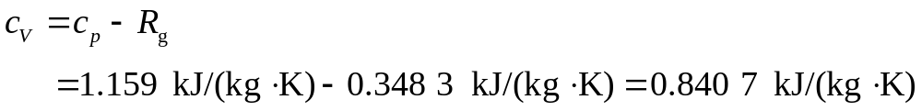
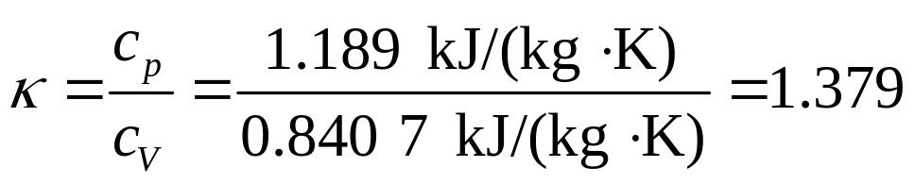
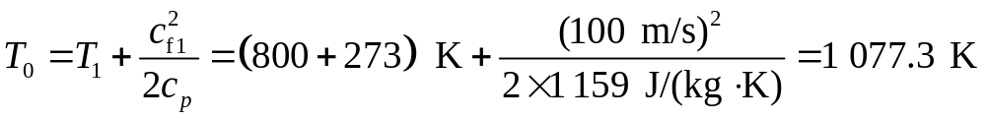
A4512871
某种气体R_{g}= 0.318 3 kJ/(kg·K)，c_{p}=1.159 kJ/(kg·K)以800 ℃，0.6 MPa及100 m/s的参数流入一绝热收缩喷管，若喷管背压p_{b} = 0.2 MPa，速度系数 = 0.92，喷管出口截面积为2 400 mm²，求：喷管流量及摩擦引起的作功能力损失。（T₀=300K）
解

Slide 2
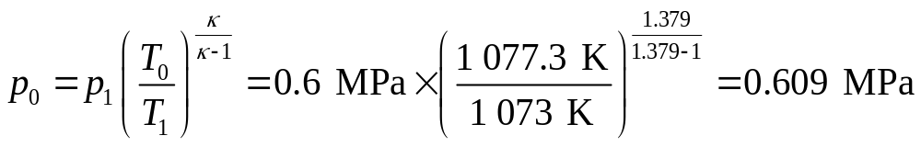
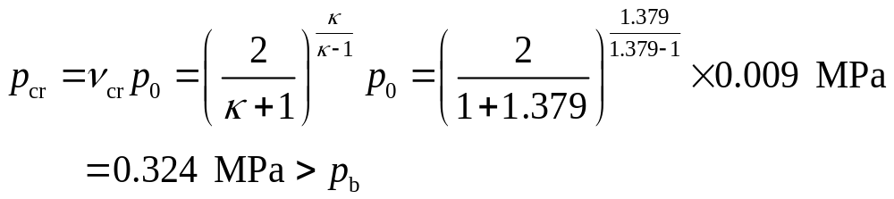
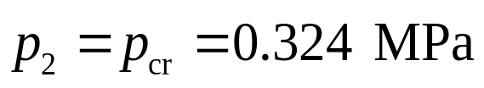
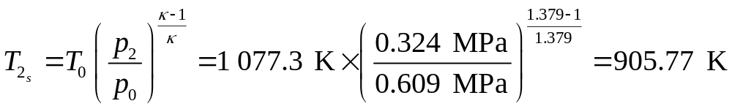
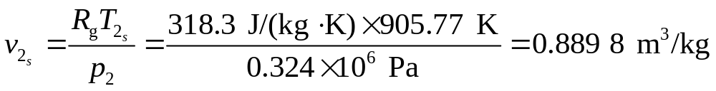
若可逆：

Slide 3
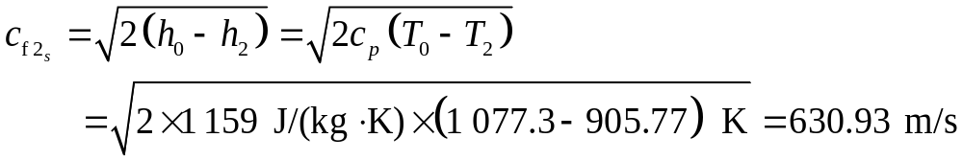
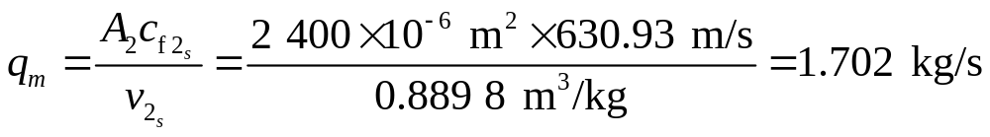
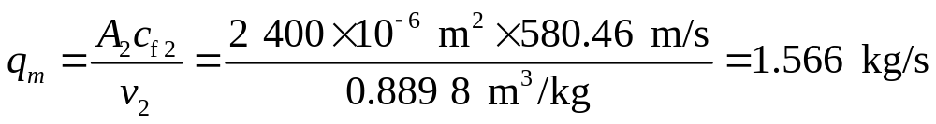
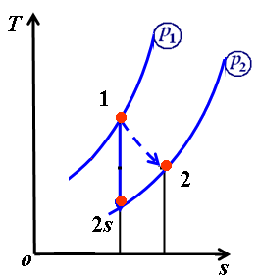
过程不可逆：
？
速度修正后还应按能量守恒进行温度修正，
进而重新计算出口截面比体积！

Slide 4
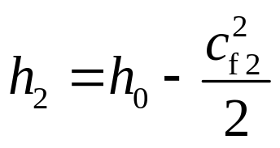
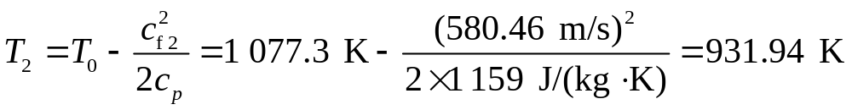
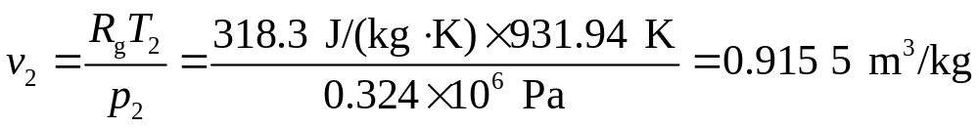
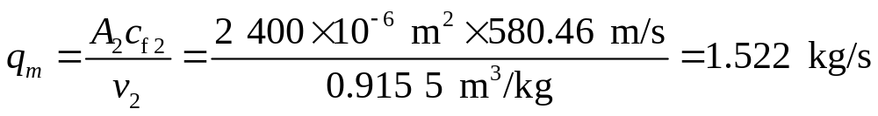
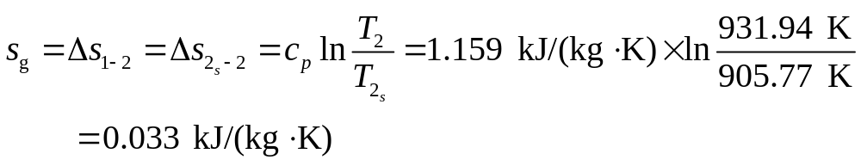
绝热熵流为零，熵产等于熵变

Slide 5
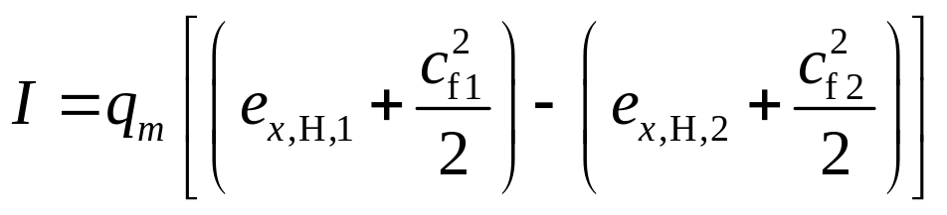
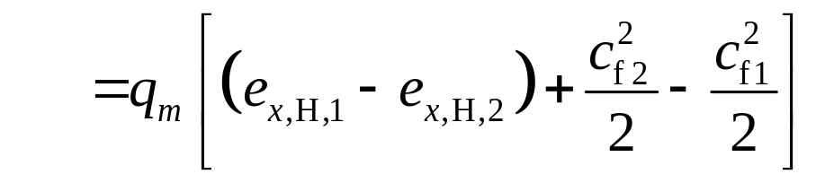
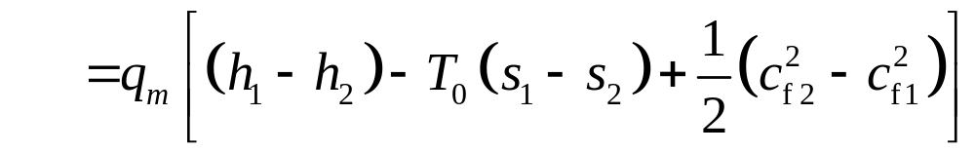
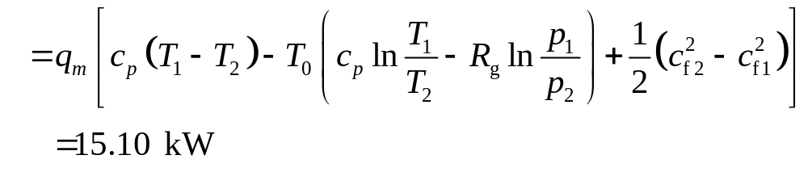
附 利用㶲方程校核
流入㶲-流出㶲-㶲损=系统㶲增
因稳流，㶲增 ΔE_{x,H} = 0 ，所以
㶲损=流入㶲-流出㶲
返回

